Slide 1
Blockly
김준수

Slide 2
Blockly ?
웹, 모바일 앱에 블록을 이용한 시각적인 코드 편집기를 추가하는 라이브러리

Slide 3






Blockly ?
코딩 교육은 사고력, 문제 해결 능력을 키운다는 명목 하에 엄청난 속도로 발전하고 있다.

Slide 4
Blockly ?
지원 언어 | 지원 플랫폼
Javascript, Python, Lua, PHP, Dart | Web, Android, IOS

Slide 5
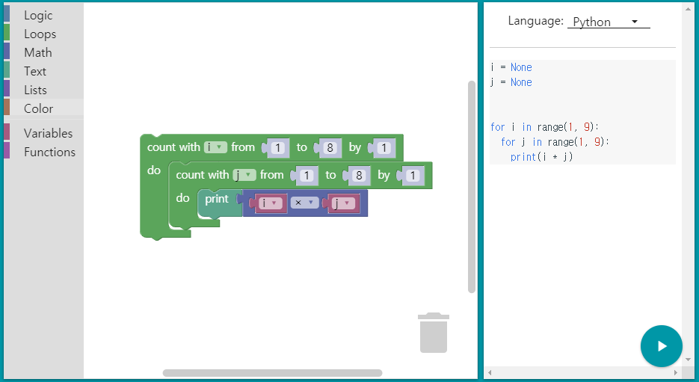
Blockly ?

Slide 6
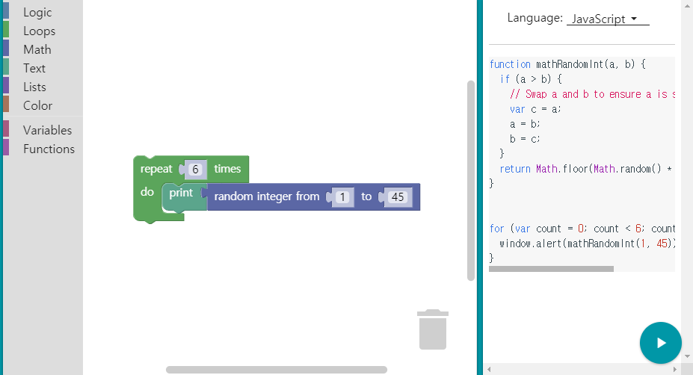
Blockly ?

Slide 7
Blockly ?
Blockly는 개발자를 위한 것, Blockly App은 학생들을 위함.

Slide 8
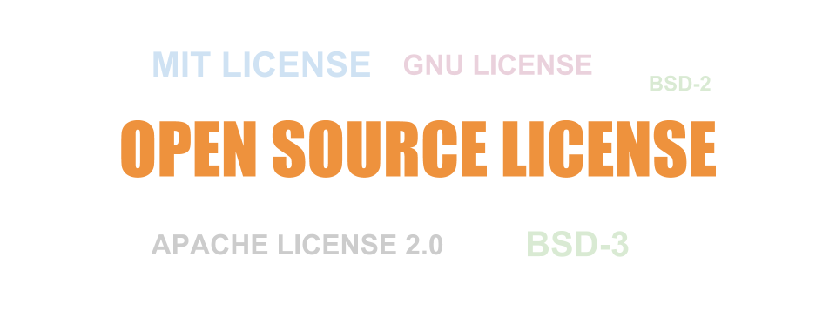
License
Apache 2.0 라이선스이기 때문에 무료.

Slide 9
Developer
자신만의 Block을 <Block>태그를 이용해 생성할 수 있으며
그에 대한 액션도 별도로 구성할 수 있음.
>> 즉, 기존의 프로그래밍 방식을 시각적으로 변환시킬 수 있음.
데모 프로젝트 https://github.com/google/blockly

Slide 10
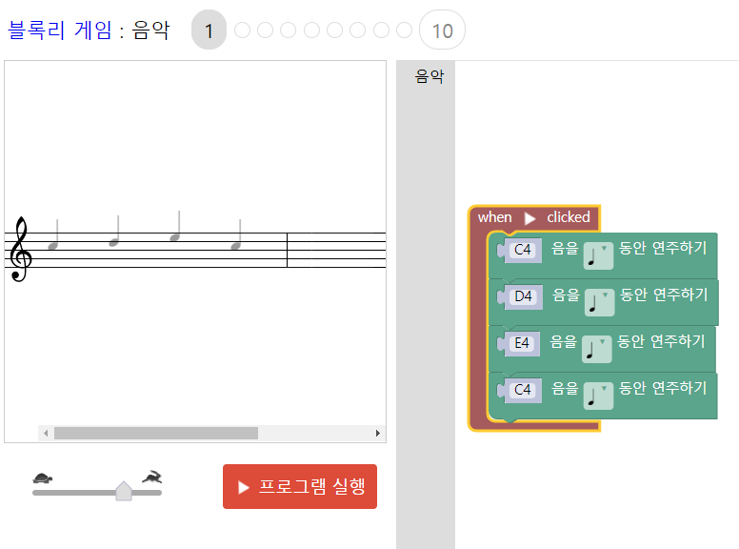
Student
보기에 맞춰서 연주하는 게임.

Slide 11
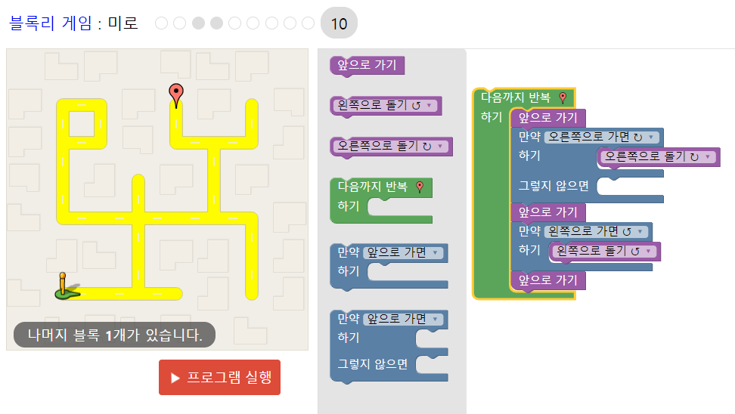
Student
미로 게임.

Slide 12
마무리

